Slide 1
네트워크

Slide 2
IP 주소의 특성
3계층에서 각 장비를 구분하기 위한 주소 체계
32 bit으로 구성되고 8자리 마다 점을 찍음 => 이것을 옥텟(octet)이라고 부른다.
각 옥텟마다 최대 255까지 표현 가능
할당 가능한 주소의 수가 2의 32제곱으로 42억개
하지만 증가하는 pc장비로 인해 부족현상이 발생, ipv6로 대체하는 중

Slide 3
IP 주소의 특성
ip주소는 네트워크 부분과 호스트 부분으로 나눠진다.
네트워크 부분은 해당 주소의 네트워크 주소를 구분할 수 있는 영역을 의미
호스트 부분은 각 장비를 구분할 수 있는 영역을 의미
기존의 ip 주소는 5개의 클래스로 ip주소를 분류 해놓음
ip주소에서 맨 앞 주소는 해당 네트워크를 대표하는 주소
ip주소에서 맨 뒤 주소는 브로드 캐스트를 대표하는 주소

Slide 4
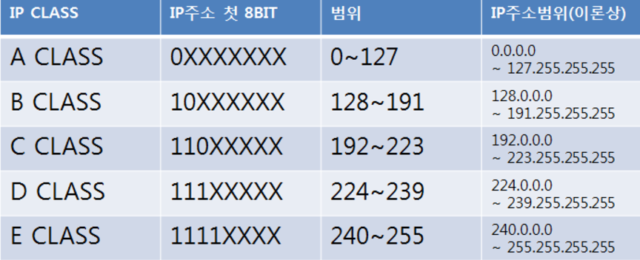
IP 주소의 특성 - classful
클래스는 5개로 A, B, C, D, E로 구분되어 있음
A, B, C는 일반 사용자들에게 널리 통용되지만 D, E는 사용하지 않음
D는 멀티캐스 전용으로, E는 연구용으로 사용됨

Slide 5
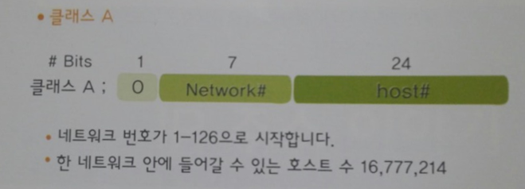
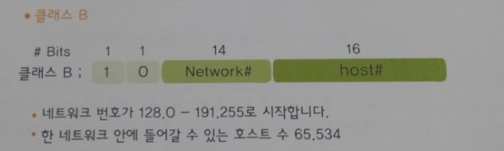
IP 주소의 특성 - classful

Slide 6
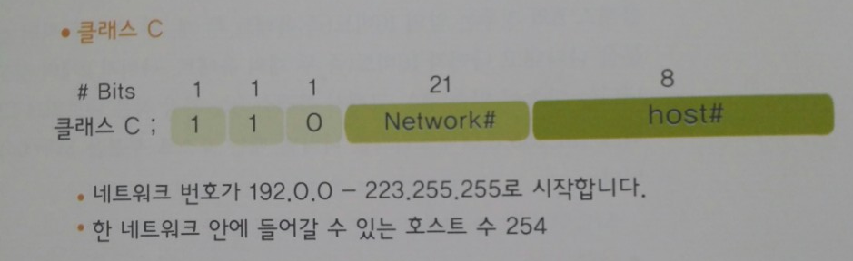
IP 주소의 특성 - classful

Slide 7
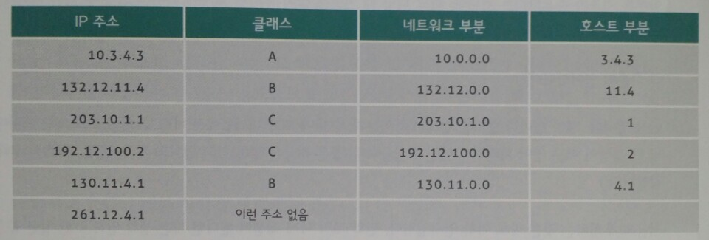
IP 주소의 특성 – classful 예제

Slide 8
서브넷 마스크
하나의 큰 네트워크를 사용자가 원하는 형태로 작게 나눈 것을 서브넷이라고 함
그렇게 나눠진 서브넷에서 네트워크 부분과 호스트 부분을 구분하기 위해 서브넷 마스크를 사용한다.
서브넷 마스크는 1과 0으로 이뤄지며 2진법으로만 구분할 수 있음
1부분은 서브넷 마스크 부분, 0은 호스트 부분으로 구분한다.

Slide 9
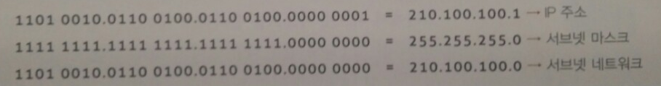
서브넷 마스크
하나의 큰 네트워크를 사용자가 원하는 형태로 작게 나눈 것을 서브넷이라고 함
그렇게 나눠진 서브넷에서 네트워크 부분과 호스트 부분을 구분하기 위해 서브넷 마스크를 사용한다.
서브넷 마스크는 1과 0으로 이뤄지며 2진법으로만 구분할 수 있음
1부분은 서브넷 마스크 부분, 0은 호스트 부분으로 구분한다.

Slide 10
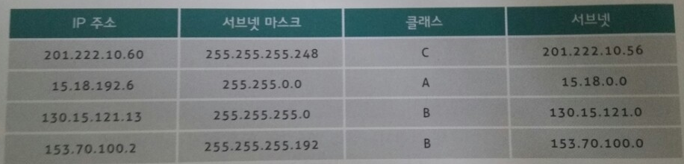
서브넷 마스크 예제

Slide 11
서브넷 마스크 예제

Slide 12
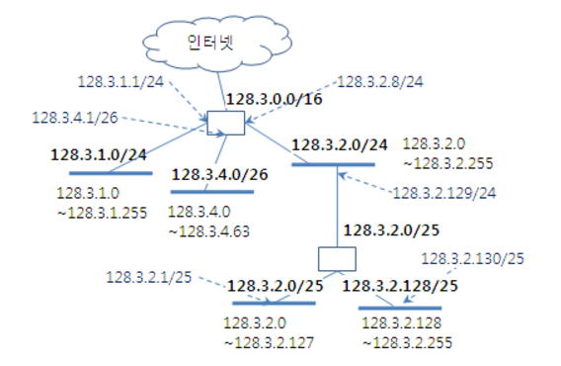
VLSM (Variable Length Subnet Mask)
subnet의 길이가 서로 다른 여러 개의 subnet을 의미
subnet과 비슷한 개념으로 주소 길이에 차이를 두고 있음
효율적인 ip 주소 배분을 위해 활용

Slide 13
CIDR (Classless Inter-network Domain Routing)
기존의 IP주소 체계와는 달리 Class 구조를 따르지 않음
32 bit 전체에 대해 network와 host를 재 정의 할 수 있음
기존 Class 기반 구조에 비해 주소 손실을 줄여줌
Routing Table을 줄여 packet Delay(트래픽 과부화) 를 줄임

Slide 14
IP관련 프로토콜
ARP
=> PC장비가 수신자의 MAC주소를 알기 위해 사용하는 프로토콜
ICMP
IP는 신뢰성을 보장하지 않음
그러므로 네트워크 장애나 라우터 등의 에러에 대처 할 수 없음
해당 프로토콜을 통해 연결이 확립 되었는지, 에러가 없는지 확인 가능
IGMP
멀티캐스팅에 사용
멀티캐스트 그룹을 관리하는 라우터와 메시지를 주고 받으며 주소 정보를 확보

